Slide 1
Climate Change Impact Analysis
CE1101N

Slide 2
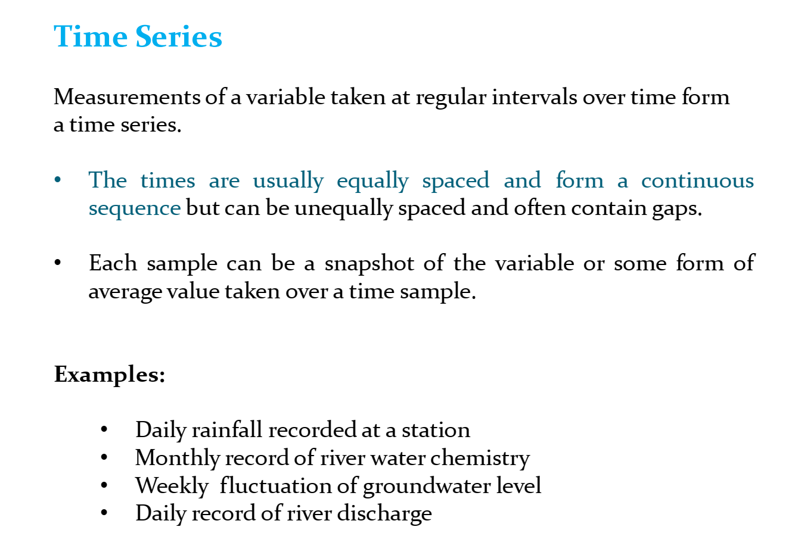

Slide 3
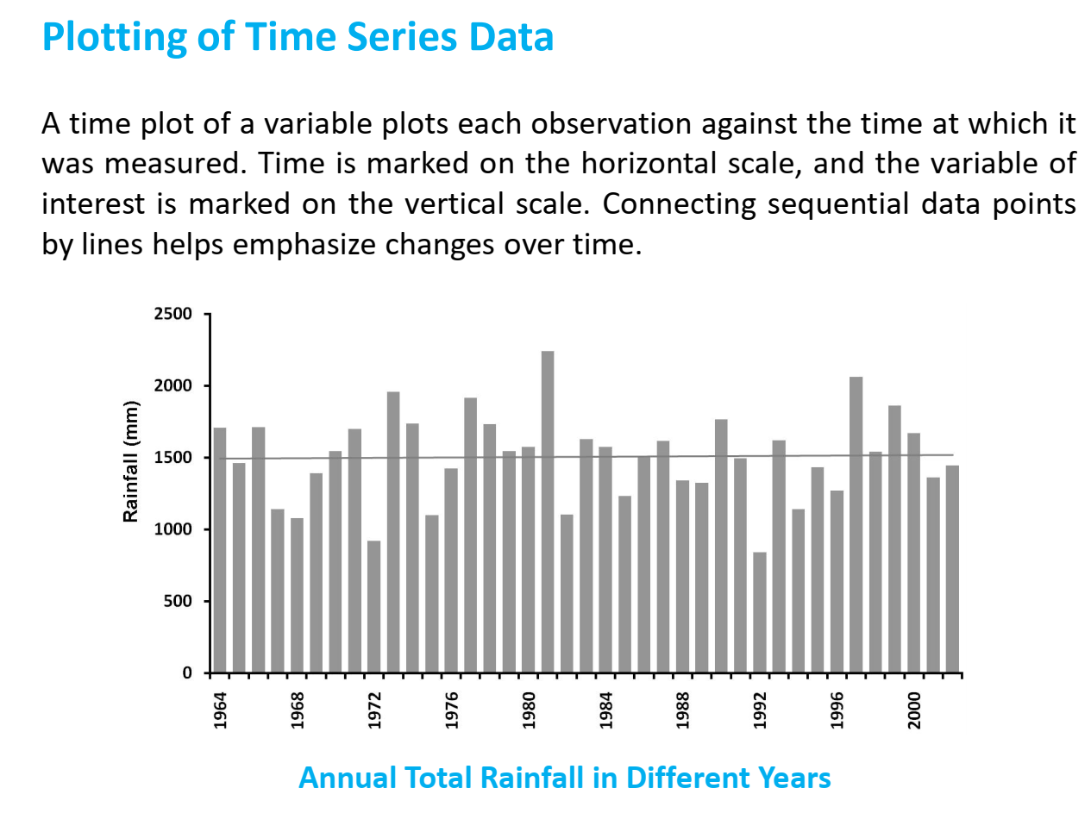

Slide 4

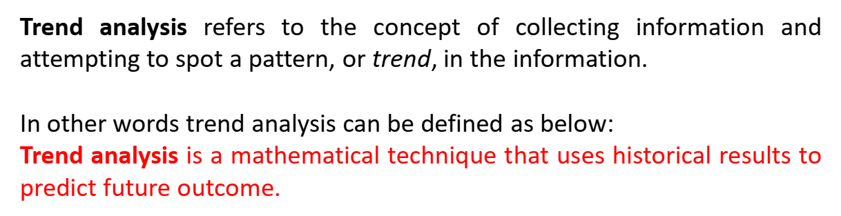

Slide 5
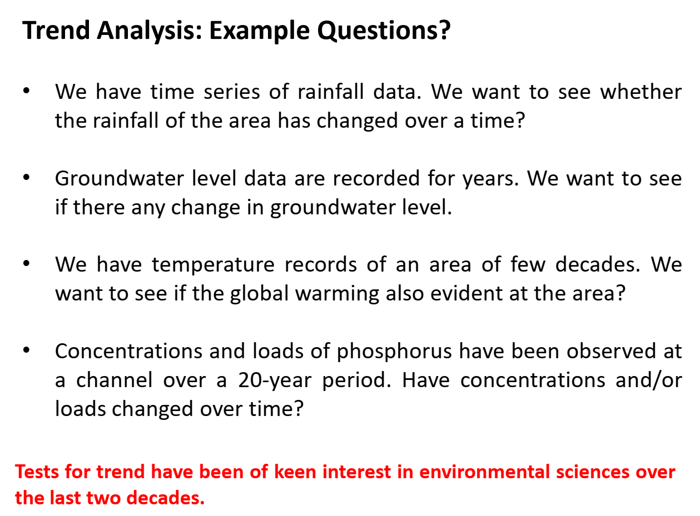

Slide 6
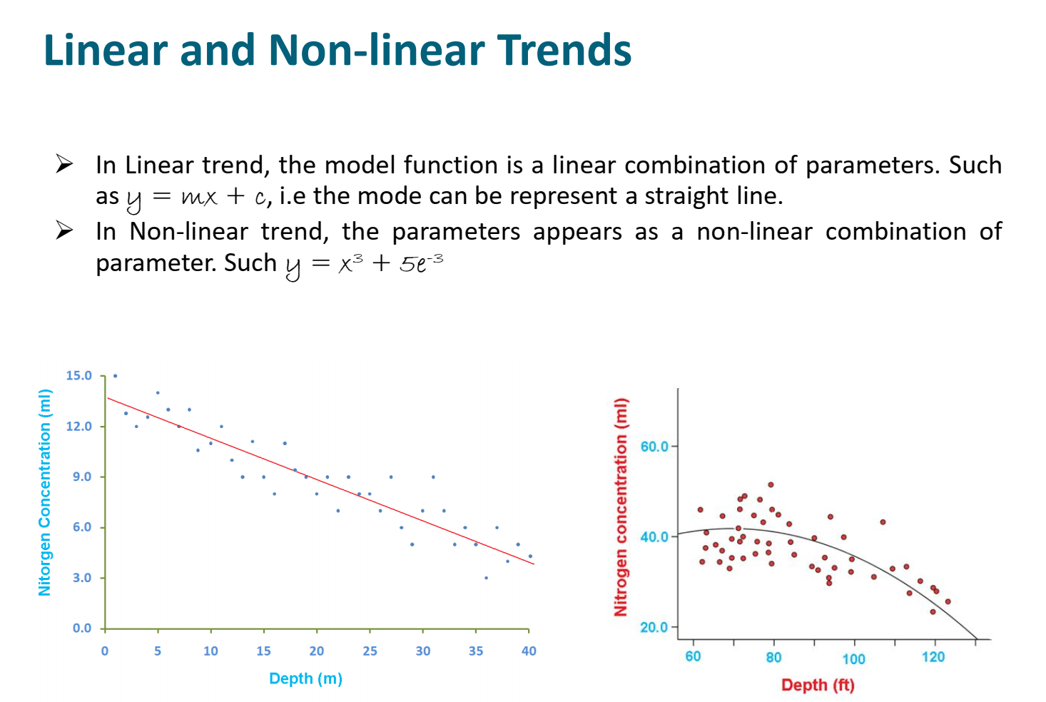

Slide 7
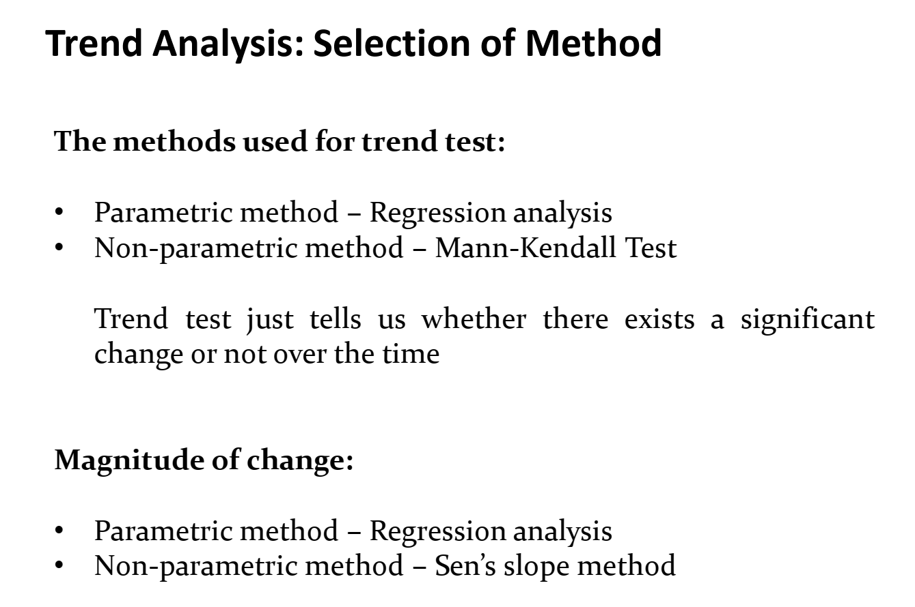

Slide 8
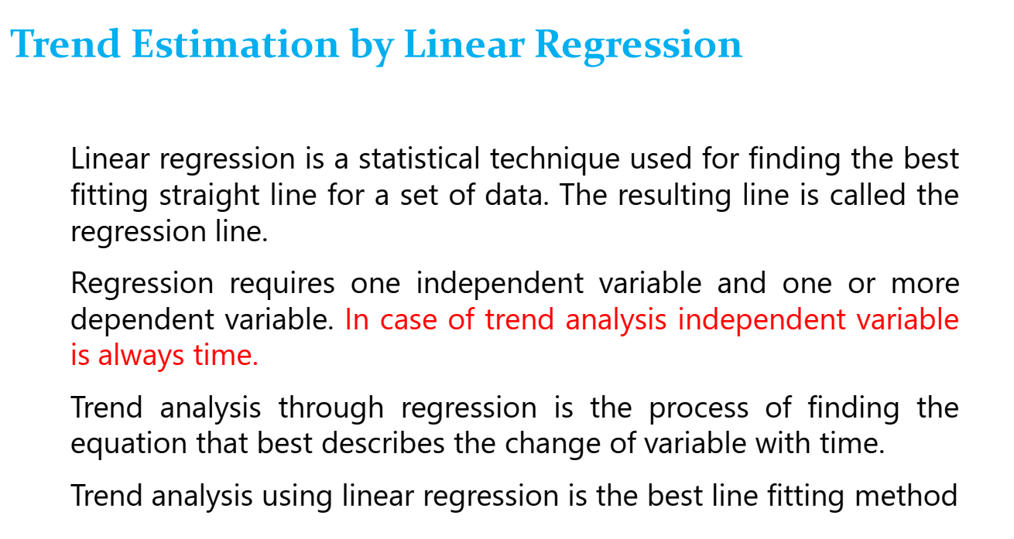

Slide 9
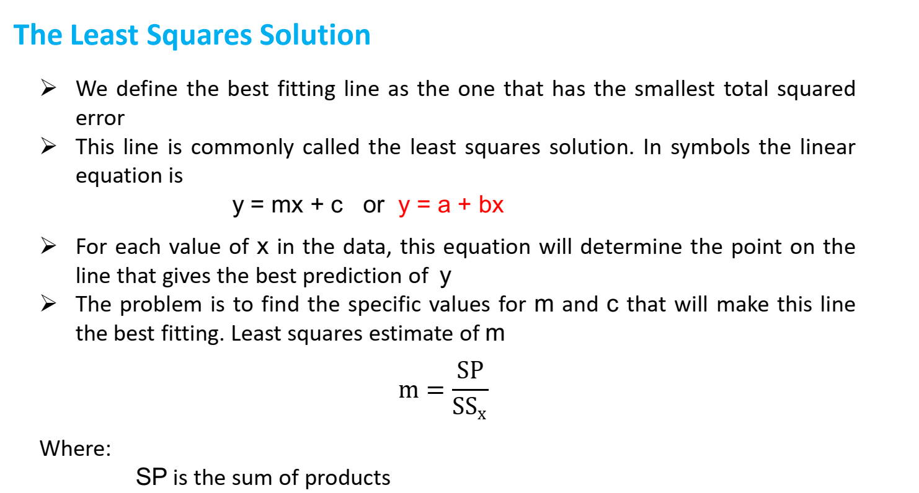
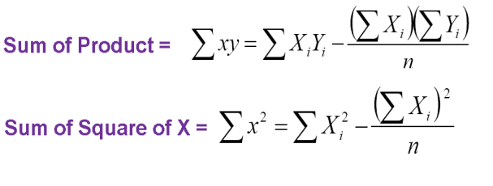
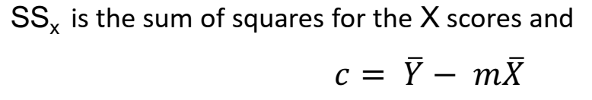

Slide 10
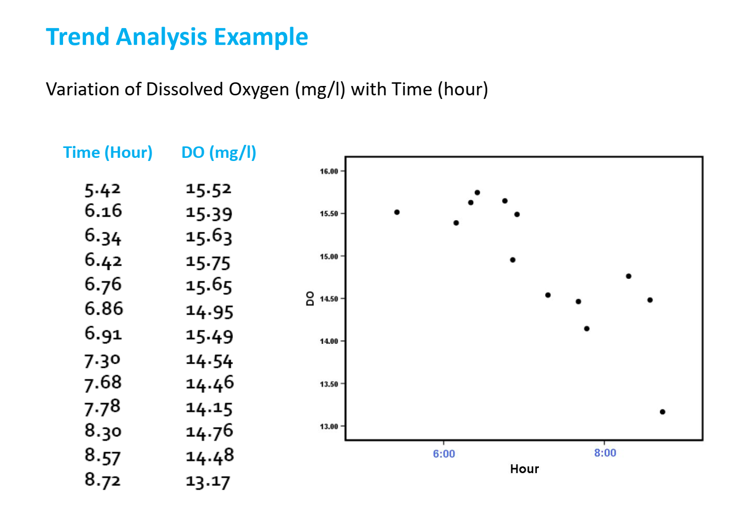

Slide 11
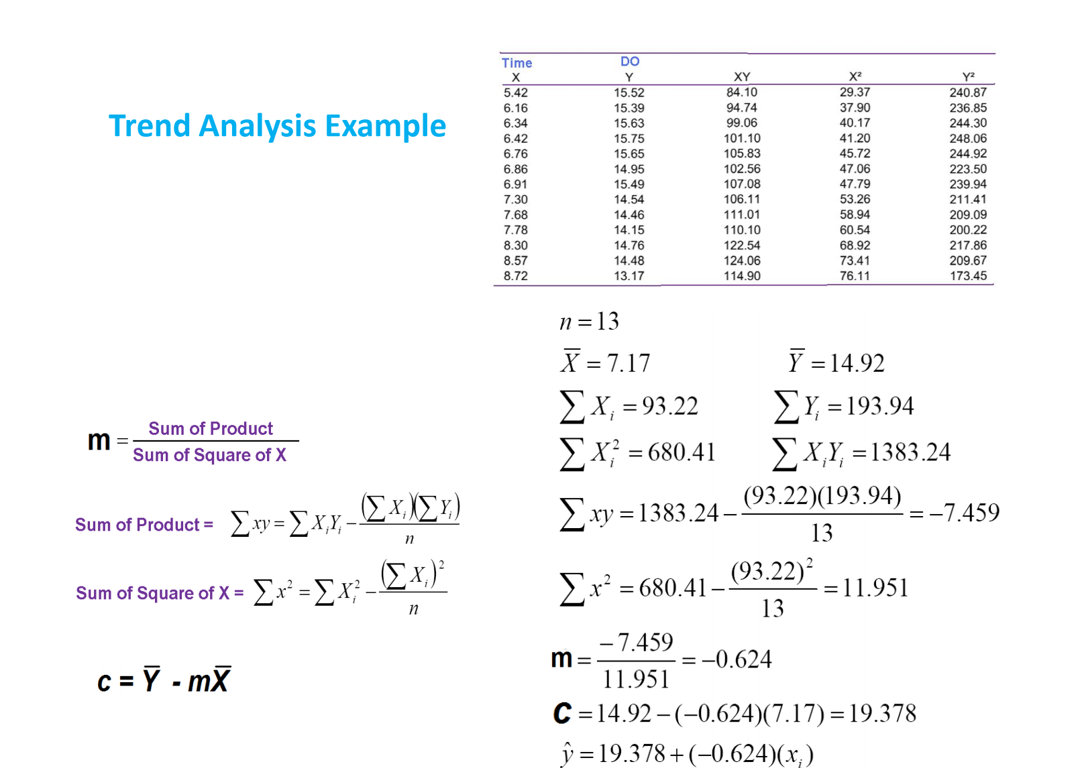

Slide 12
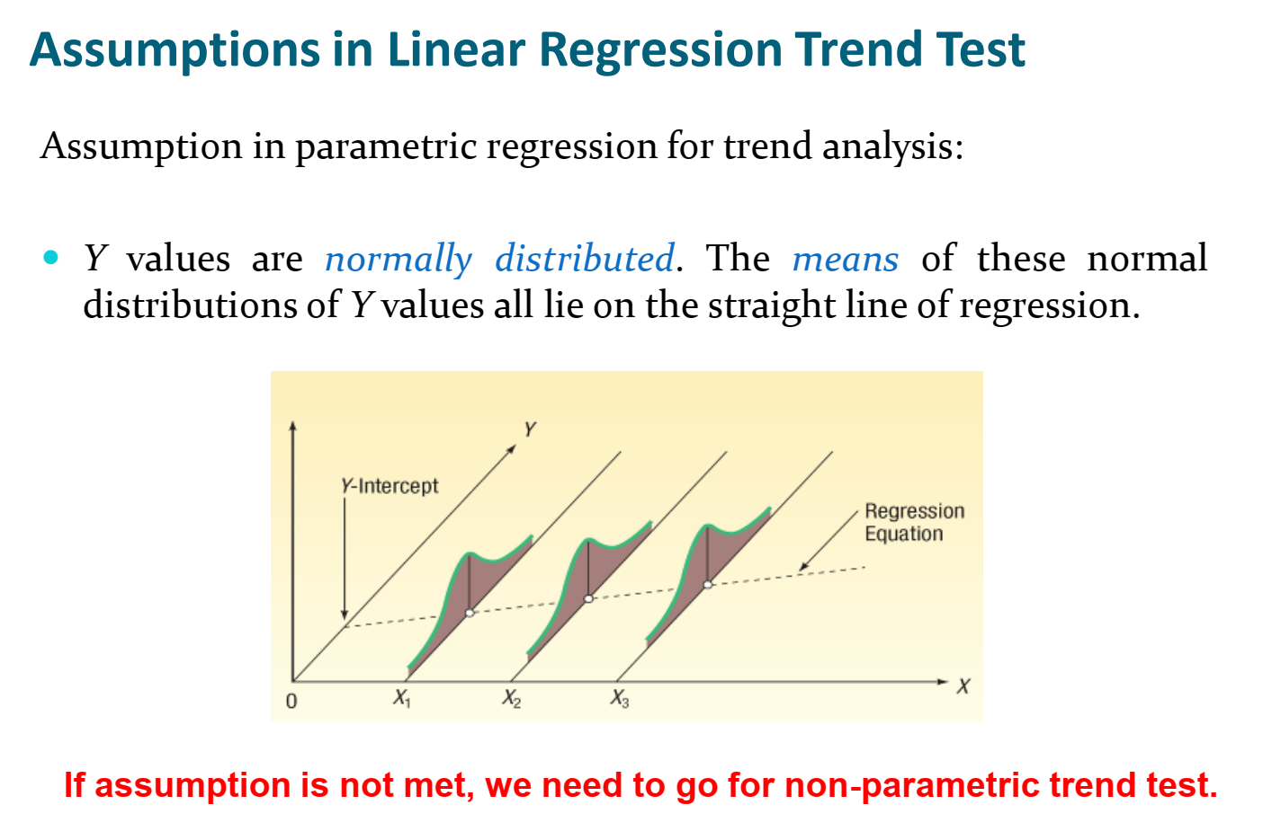

Slide 13
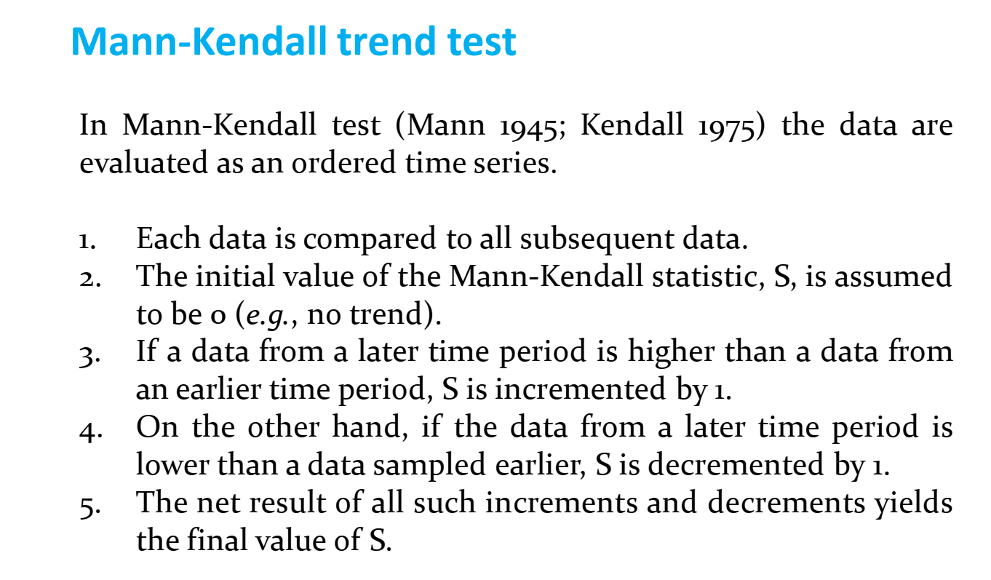

Slide 14
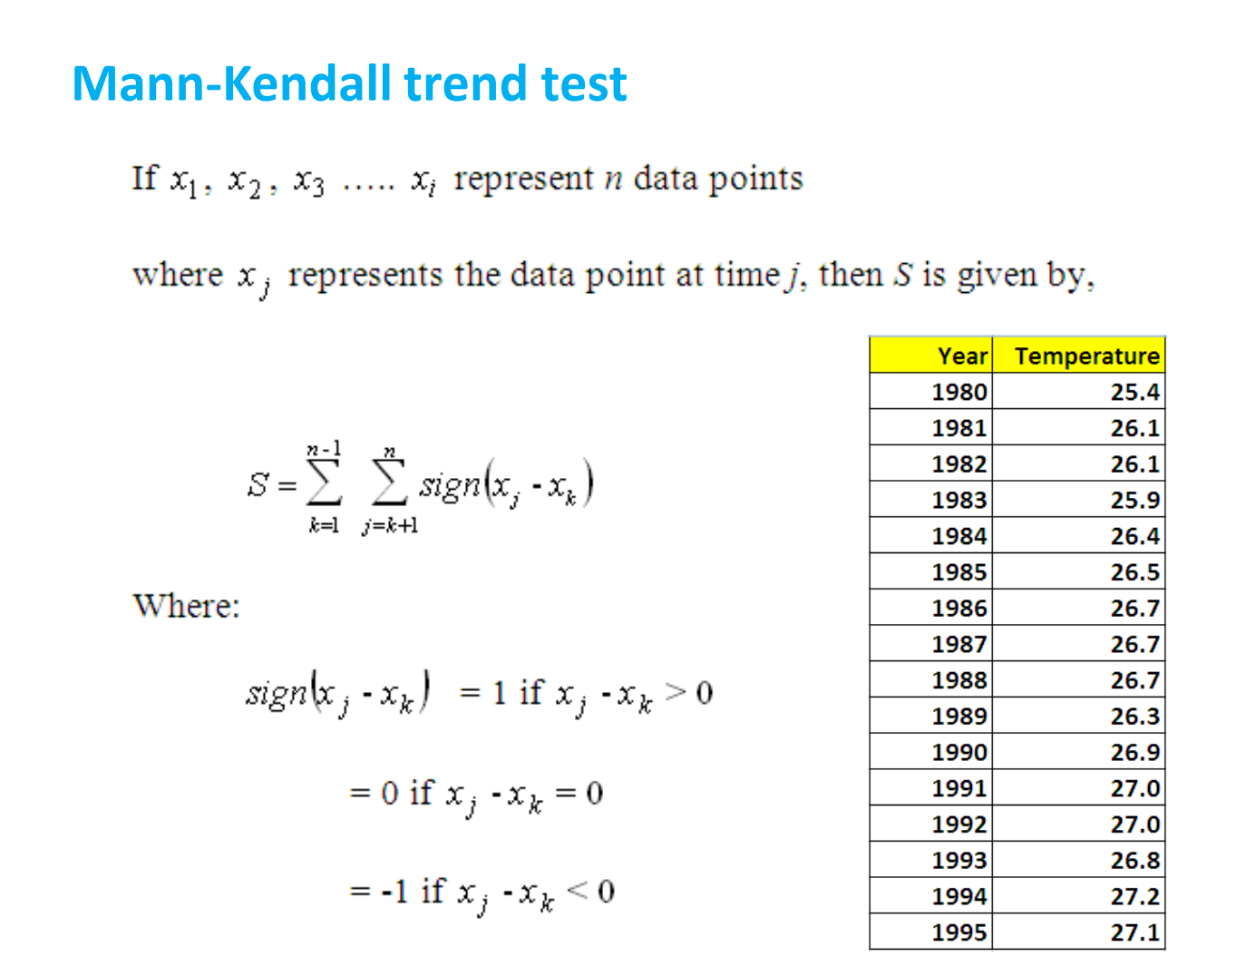

Slide 15
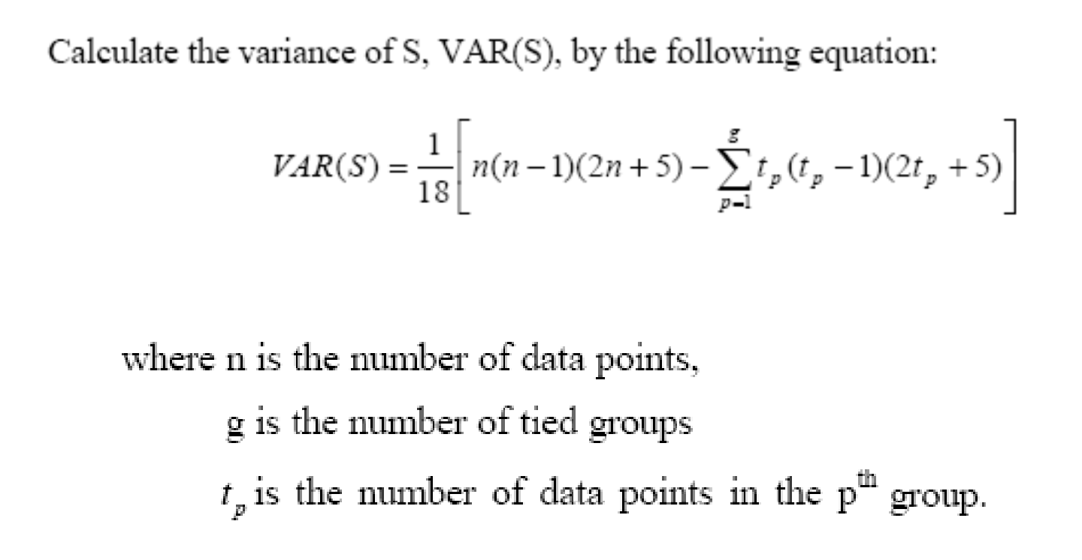

Slide 16
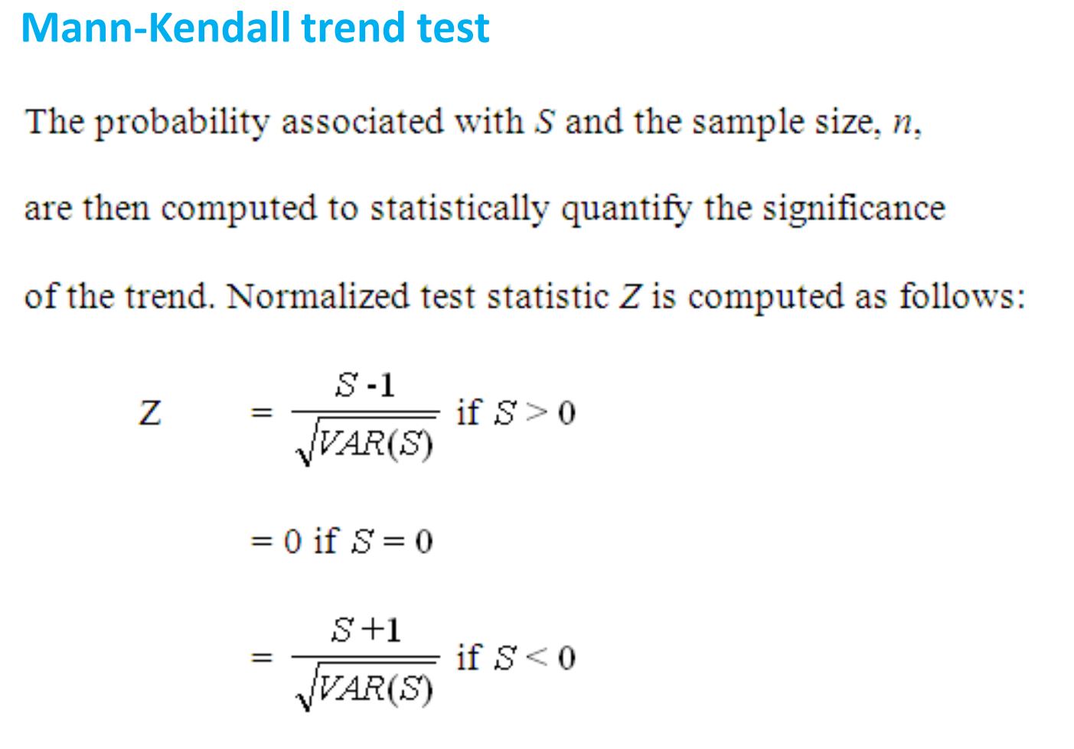

Slide 17
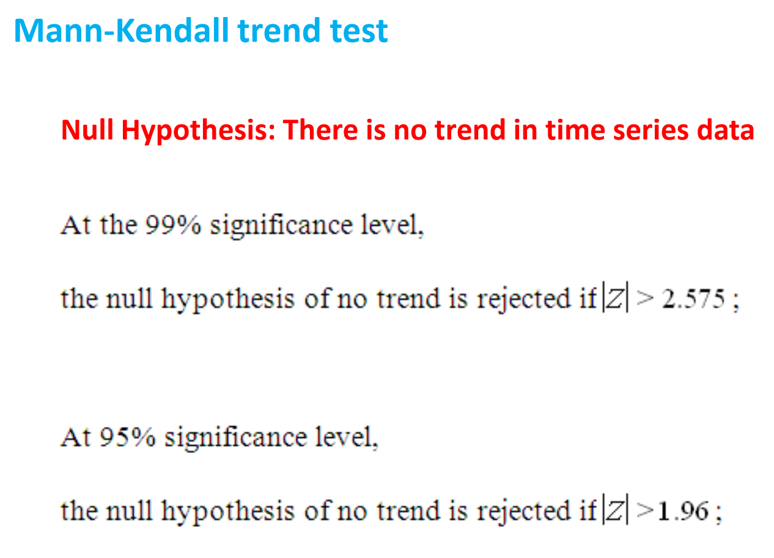

Slide 18
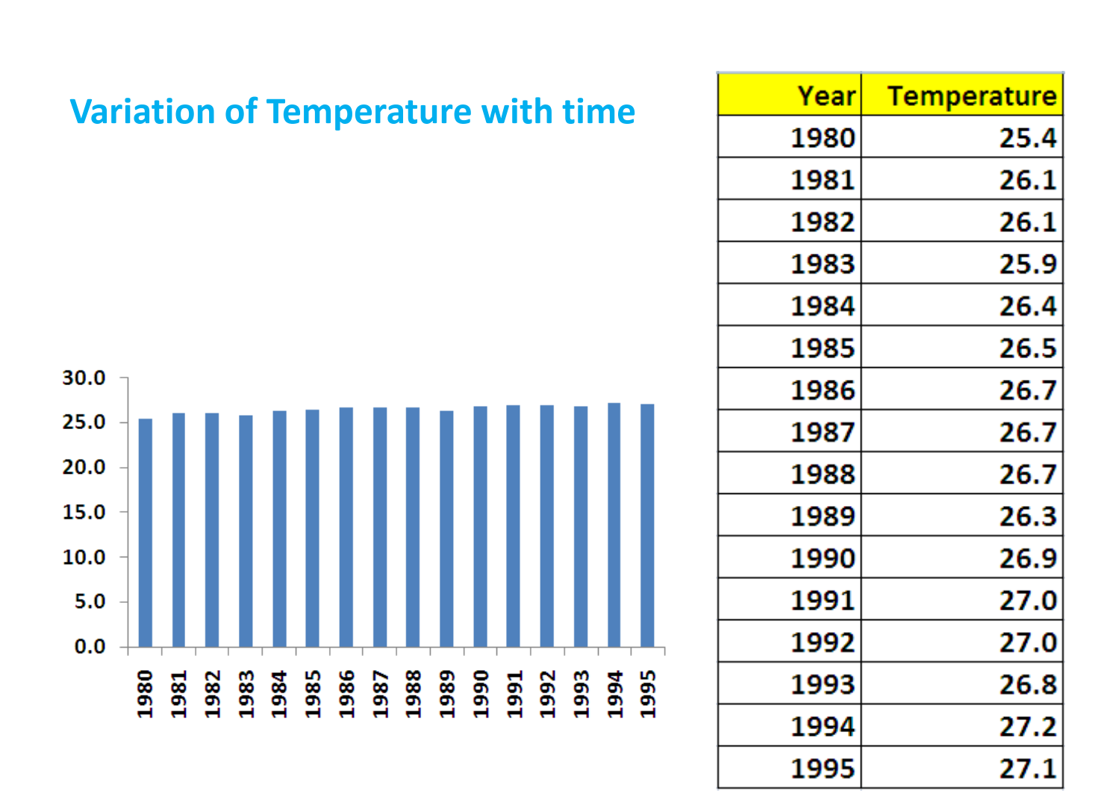

Slide 19
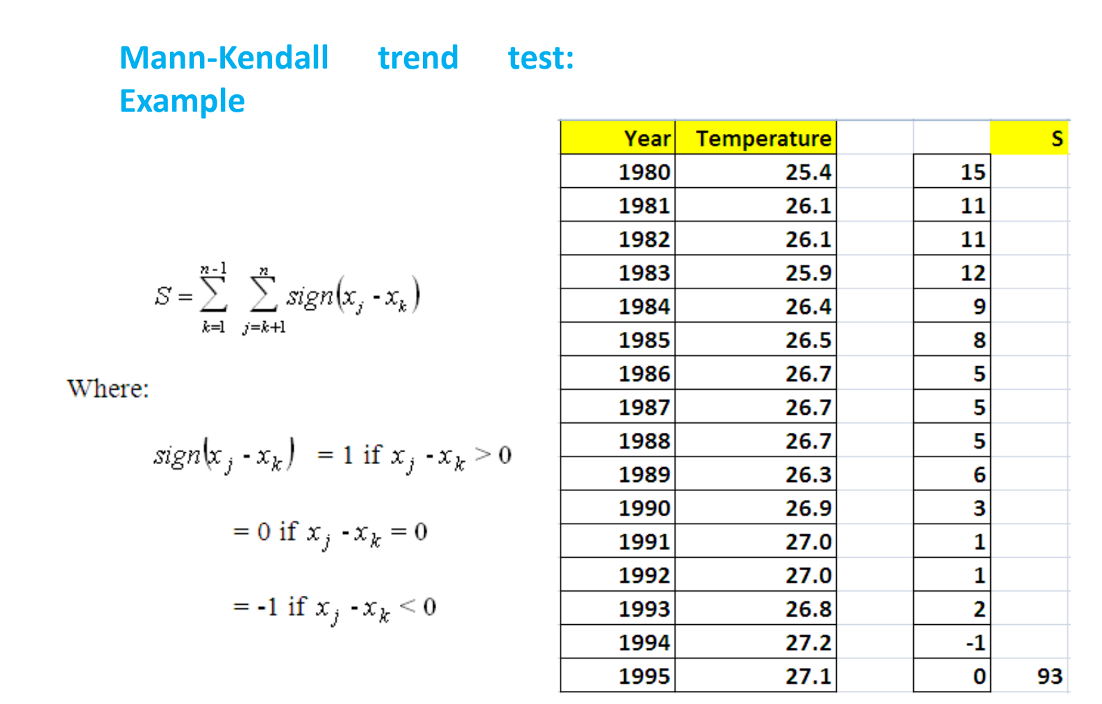

Slide 20
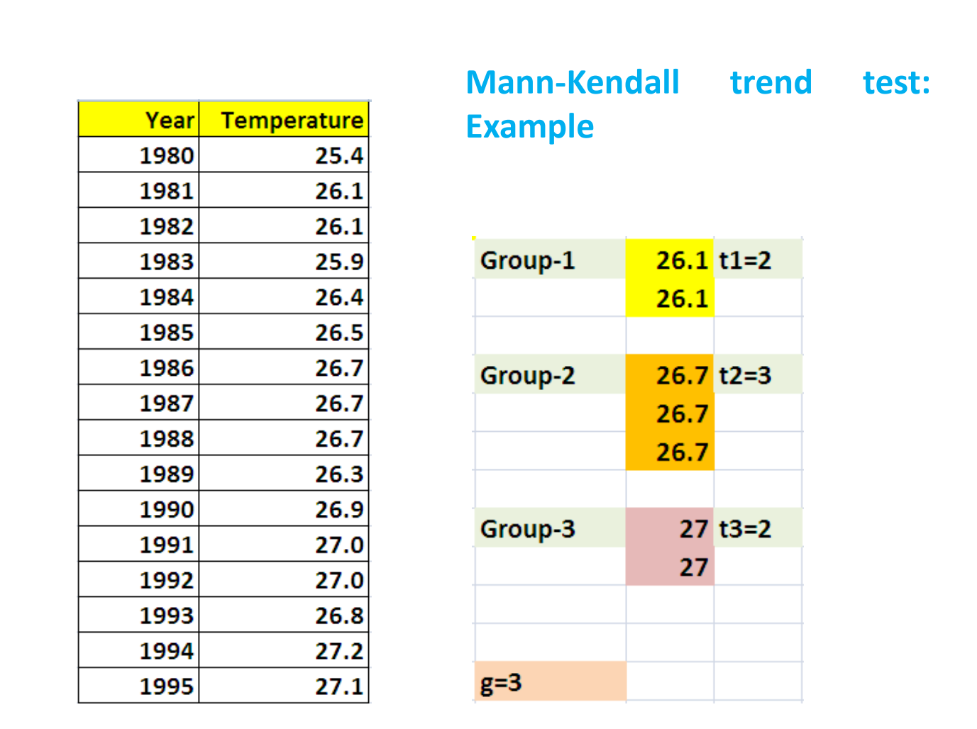

Slide 21
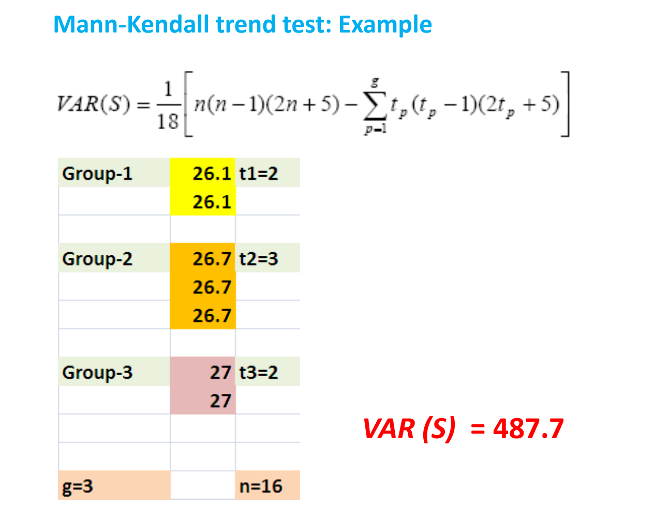

Slide 22
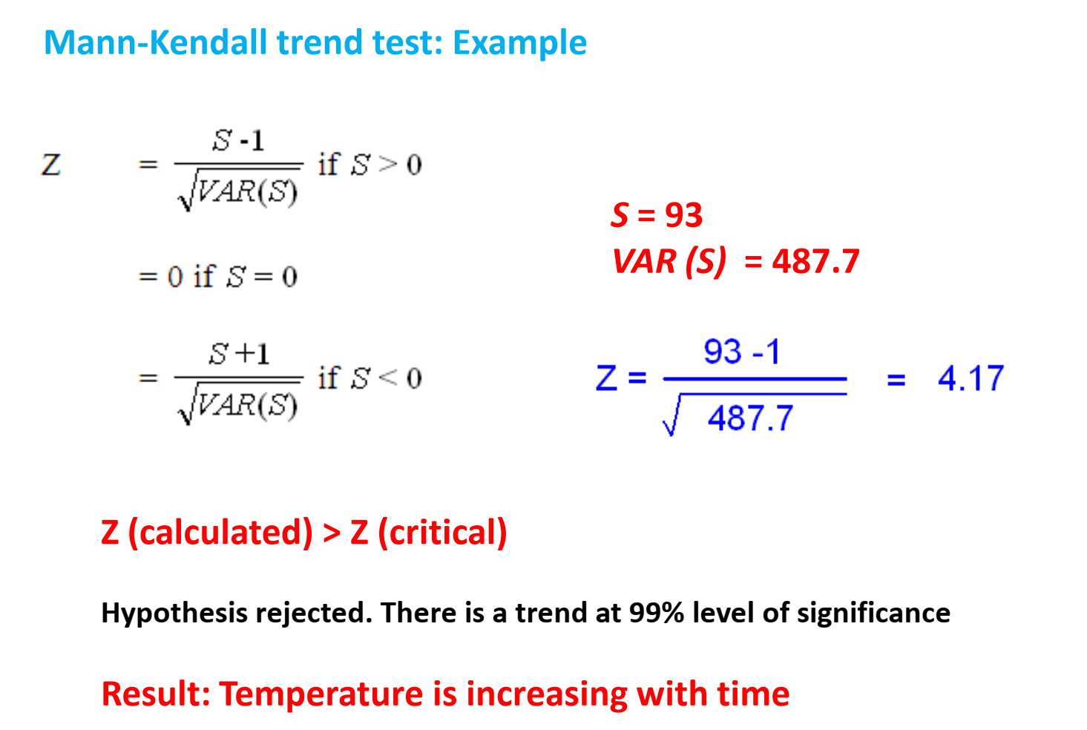

Slide 23
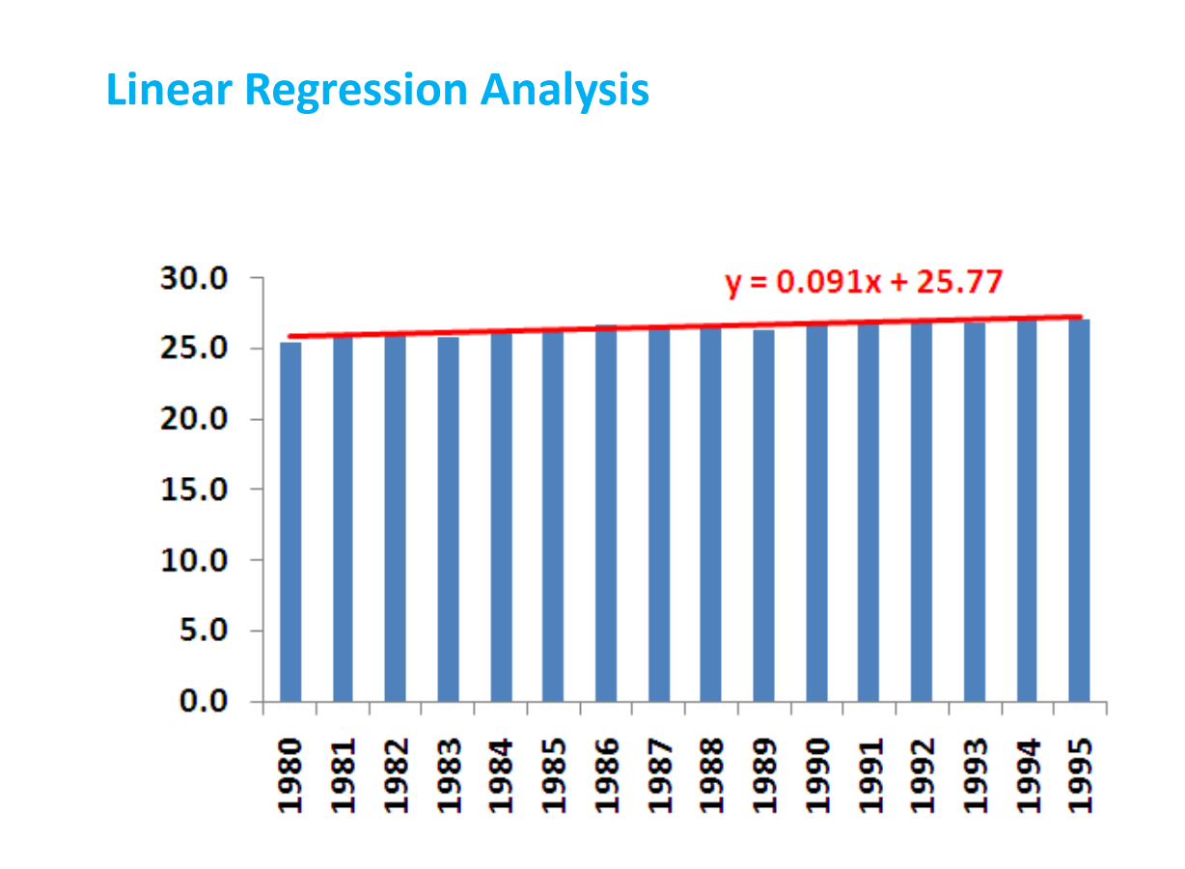

Slide 24
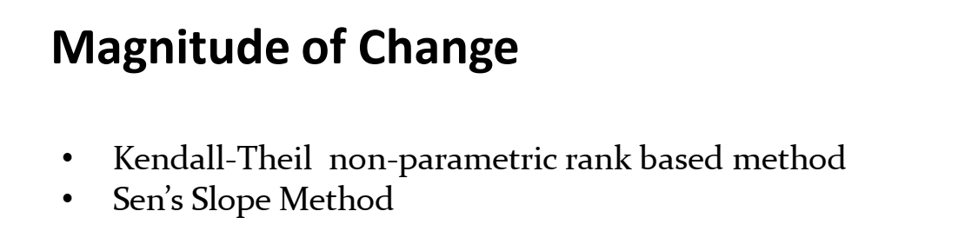
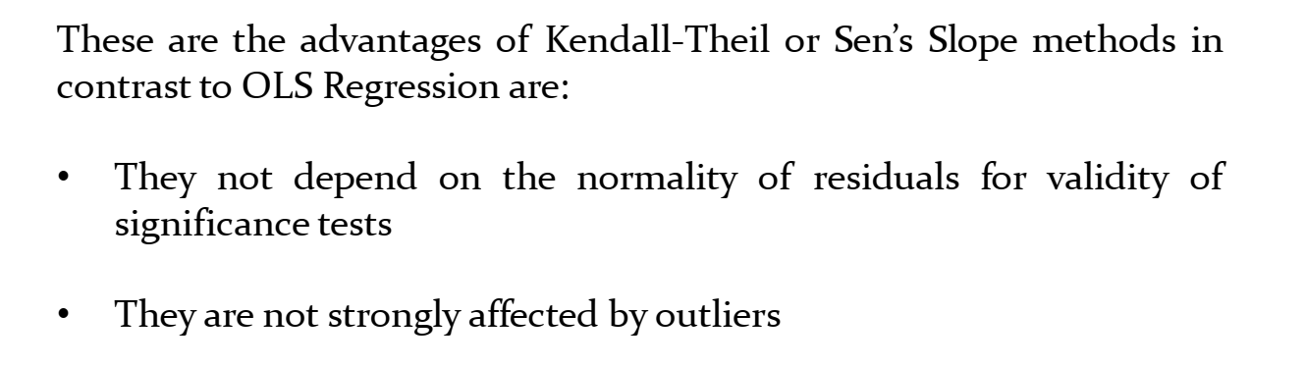

Slide 25

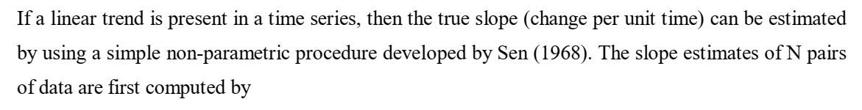
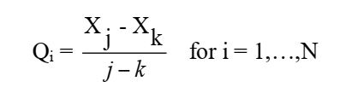
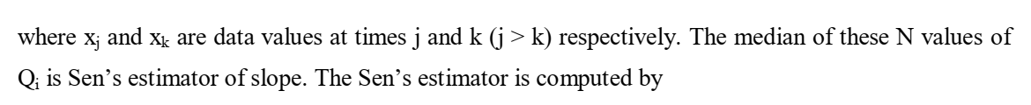
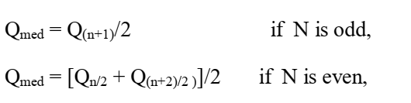

Slide 26
1980 | 25.4
1981 | 26.1 | 0.7
1982 | 26.1 | 0.35 | 0
1983 | 25.9 | 0.166667 | -0.1 | -0.2
1984 | 26.4 | 0.25 | 0.1 | 0.15 | 0.5
1985 | 26.5 | 0.22 | 0.1 | 0.133333 | 0.3 | 0.1
1986 | 26.7 | 0.216667 | 0.12 | 0.15 | 0.266667 | 0.15 | 0.2
1987 | 26.7 | 0.185714 | 0.1 | 0.12 | 0.2 | 0.1 | 0.1 | 0
1988 | 26.7 | 0.1625 | 0.085714 | 0.1 | 0.16 | 0.075 | 0.066667 | 0 | 0
1989 | 26.3 | 0.1 | 0.025 | 0.028571 | 0.066667 | -0.02 | -0.05 | -0.13333 | -0.2 | -0.4
1990 | 26.9 | 0.15 | 0.088889 | 0.1 | 0.142857 | 0.083333 | 0.08 | 0.05 | 0.066667 | 0.1 | 0.6
1991 | 27 | 0.145455 | 0.09 | 0.1 | 0.1375 | 0.085714 | 0.083333 | 0.06 | 0.075 | 0.1 | 0.35 | 0.1
1992 | 27 | 0.133333 | 0.081818 | 0.09 | 0.122222 | 0.075 | 0.071429 | 0.05 | 0.06 | 0.075 | 0.233333 | 0.05 | 0
1993 | 26.8 | 0.107692 | 0.058333 | 0.063636 | 0.09 | 0.044444 | 0.0375 | 0.014286 | 0.016667 | 0.02 | 0.125 | -0.03333 | -0.1 | -0.2
1994 | 27.2 | 0.128571 | 0.084615 | 0.091667 | 0.118182 | 0.08 | 0.077778 | 0.0625 | 0.071429 | 0.083333 | 0.18 | 0.075 | 0.066667 | 0.1 | 0.4
1995 | 27.1 | 0.113333 | 0.071429 | 0.076923 | 0.1 | 0.063636 | 0.06 | 0.044444 | 0.05 | 0.057143 | 0.133333 | 0.04 | 0.025 | 0.033333 | 0.15 | -0.1
 |  |  |  | MEADIAN | 0.085165

Slide 27

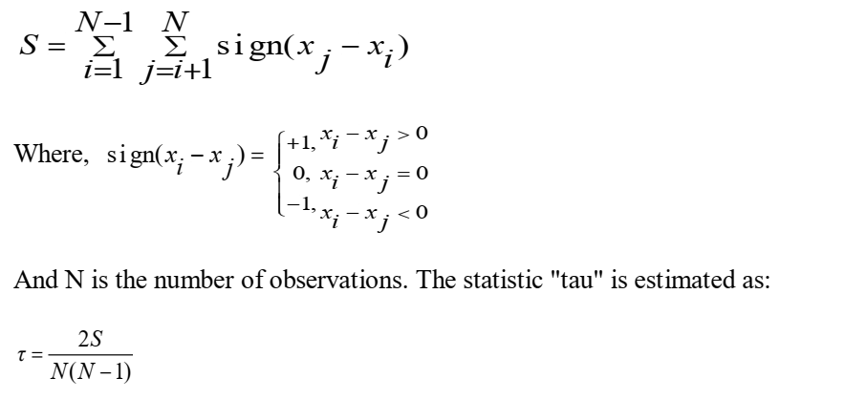
Trend rate (Kendall’s tau = (2 x 93) / (16 x 15)
= 0.775

